Slide 1
財經系列—個人計帳本
台師大 資工碩一 60647055S 楊瑀婕
台師大 資工碩一 60647080S 謝孟瑾
台大 資工大二 ntu_b05902073 張庭與
台大 資工大二 ntu_b05902053 陳奕均
台師大 資工碩一 周伯冠

Slide 2
(a) Summary
因為完全沒有接觸過Android Studio，所以看書、找資料熟悉。
安排、分配工作(Use case)。

Slide 3

(b) Use Cases
收支管理
<<include>>
新增、修改、刪除
日曆
小算盤
定時提醒
<<include>>
自動增加提醒
設定檔
備份
<<include>>
Reset、輸出csv檔
資料庫連結
<<include>>
SQLite
分類統計
<<include>>
食衣住行育樂
各項支出、收入
統計
顯示方式
<<include>>
圓餅圖或直方圖
帳戶管理
<<include>>
現金、信用卡、悠遊卡…新增、修改、刪除
登入
<<include>>
數字、圖形登入
幣別轉換
UI設計
BY 瑀婕

Slide 4
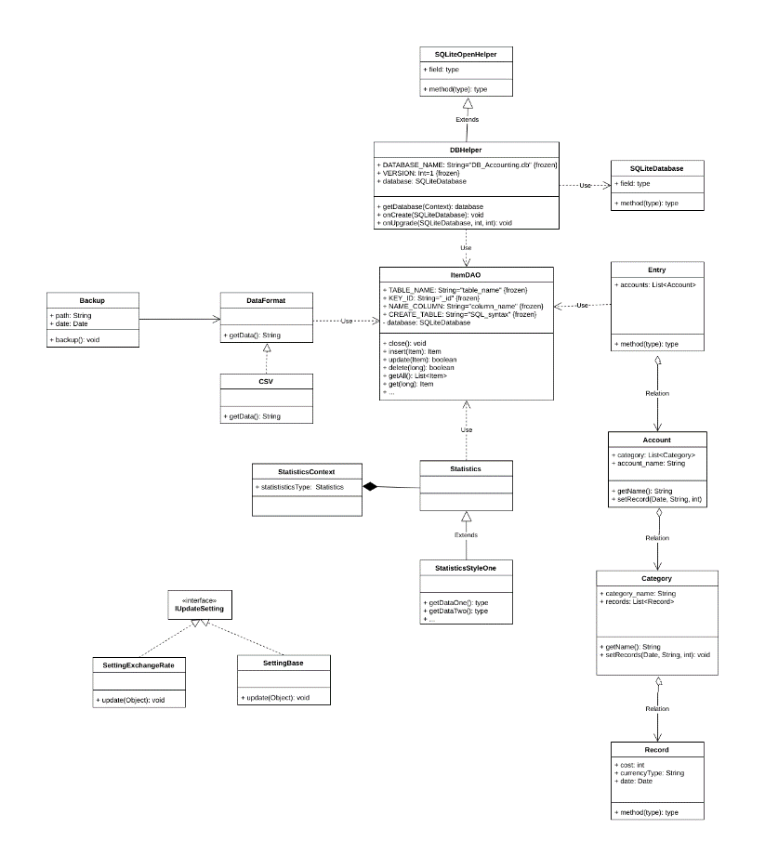
(c) Class diagram
BY 伯冠

Slide 5
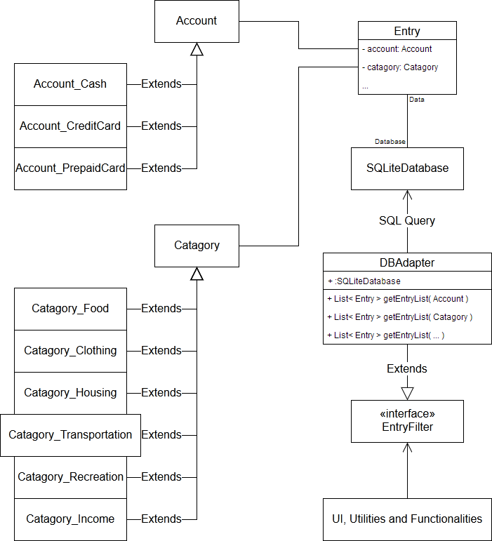
(d) Design pattern-Adapter
BY 庭與

Slide 6
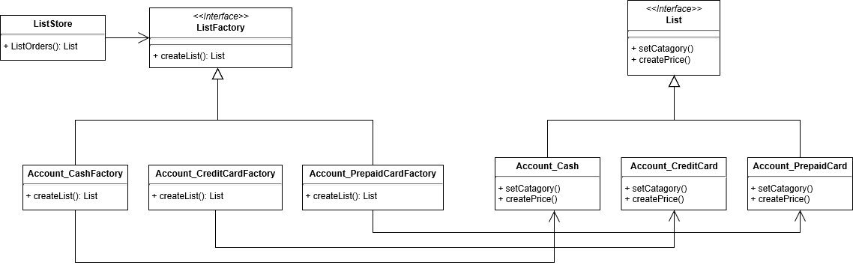
(d) Design pattern-Factory
BY 孟瑾

Slide 7
(e) Plans for last iteration
依序個人分配工作，製作好APP。(8個Use Cases以上)
製作PPT(7分鐘)。
錄製3分鐘DEMO影片。

